Slide 1

شما، کارتان و دیگر هیچ به همراه 8 تکنیک تمرکز
چگونه مهارت خود را در تمرکز کردن افزایش دهیم؟
Notes:
چند بار شما بر سر میز کار خود نشسته و سعی کرده اید بر روی یک کار متمرکز شوید، در حالیکه ذهنتان سرگردان است؟ با وجود آنکه می خواهید، اما نمی توانید تمرکز کنید. همه ما با این وضعیت نا امید کننده آشنا بوده ایم ، و این چیزی است که واقعا می تواند عملکرد شما را تضعیف می کند.
اختلالات مستمر، و بازده کم که به این اختلالات وابسته است، امروزه در محل کار یک عادت شده است که پزشکان آن را صفت کمبود توجه یا ADT نامیده اند. و می گویند که تمام سازمان ها می توانند از آن رنج ببرند.

Slide 2

مهدی ناصری
mnasseri.ir
و به زودی در:
www.kareer.ir
Notes:
من مهدی ناصری هستم و امروز می خوام نکاتی رو در مورد روش ها و تکنیک های افزایش مهارت تمرکز خدمت تون ارائه بدم

Slide 3

تمرکز کردن خود نیازمند تمرکز بالایی است
تمرکز
روی
تمرکز
هیچ مهارت پایه‌ای حرفه‌ای جز با تمرین به دست نمی‌آید
Notes:
تمرکز کردن خود نیازمند تمرکز بالایی است.شما باید روزها و هفته ها تمرین کنید تا بتوانید در نهایت آن هم نه به راحتی روی کارتان تمرکز کنید. هیچ مهارت پایه‌ای حرفه‌ای جز با تمرین و ممارست به دست نمی‌آید. متاسفانه ما در عصری زندگی می کنیم که می شود اون را دوران حواس پرتی ها نام گذاری کرد.

Slide 4
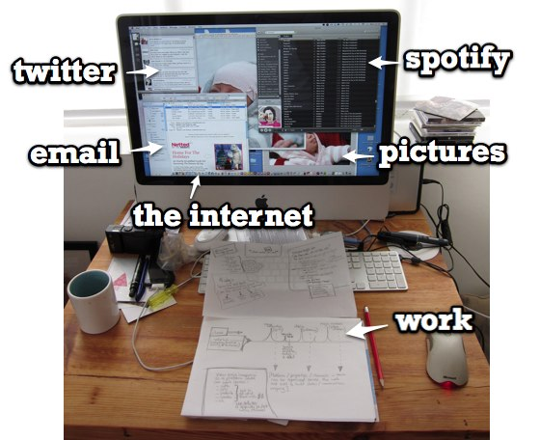
ارتباطات مدرن و طاعون حواس‌پرتی
Notes:
همه ما می دانیم که ویژگی دوران مدرن، در دسترس بودن اطلاعات و راحتی ارتباطات است. دو عنصری که بیشتر سهم را در افزایش حواس پرتی و کاهش تمرکز دارند. پیام های متنی، اعلانات مختلف شبکه های اجتماعی مختلف، ایمیل های جذاب، فیلم های کوتاه دیدنی، آخرین اخبار مهم و غیرمهم خبرگذاری های مختلف، هزاران نمونه از این نوع اطلاعات و ارتباطات ما را تبدیل به ماشین های غیرارادی توجه کرده است.

Slide 5

راهبردهایی ساده
برای افزایش
تمرکز
در دنیای حواس‌پرتی‌ها
Notes:
همه ویژگی های فوق دوران جدید به همراه تغییرات انقلابی در عوامل دیگری مانند محیط کاری، شرایط سلامتی افراد، ساختار ارزیابی بهره وری و ... باعث شده اند تا ما روز به روز قدرت تمرکزمان را بر روی انجام کارها از دست بدهیم.
ولی این پایان ماجرا نیست. راهکارهای ساده‌ای وجود دارند که شاید برخی از آنها بتوانند به راحتی به شما کمک کنند تا مهارت تمرکز کردن روی کارها را مجددا به دست آورید. مهارتی که یکی از اساسی ترین مهارت های مدیریت زمان، بهبود بهره‌وری و افزایش رضایت از انجام کارهاست. ما در ادامه به برخی از این تکنیک ها اشاره خواهیم کرد. امیدواریم اگر شما هم از عدم توانایی تمرکز روی کارها رنج می برید مطالب ارائه شده برایتان مفید باشد.

Slide 6
شما، کارتان و دیگر هیچ
عوامل محیطی را کنترل کنید
1.
عادات روزانه مفید به دست آورید
2.
تکنیک‌های تمرکز را تمرین کنید
3.
Notes:
ما سه راهبرد کلی برای گسترش مهارت های تمرکز را در این مطلب معرفی می کنیم. راهبرد اول عبارت است از کنترل برخی عوامل محیطی که می تواند تاثیر مستقیم یا غیرمستقیمی برای حواس پرتی هنگام کار داشته باشد. این عوامل قابل کنترل، زمینه اولیه برای رشد مهارت تمرکز را ایجاد می‌کنند.
در راهبرد دوم، برخی عادات روزانه مفید را که طبق تجربیات و تحقیقات علمی تاثیر بالایی در افزایش توانایی تمرکز دارند را معرفی خواهیم کرد. رفتارهای ساده‌ای که در صورت تبدیل به یک عادت روزانه تاثیرات بلندمدت را در بهبود بهره‌وری ما خواهند داشت.
و در نهایت چند تکنیک ساده ولی کاربردی و موثر را معرفی خواهیم کرد تا با تمرین، تکرار و در نظر داشتن آنها بتوانید یاد بگیرید واقعا چگونه تمرکز خود را افزایش دهید.

Slide 7
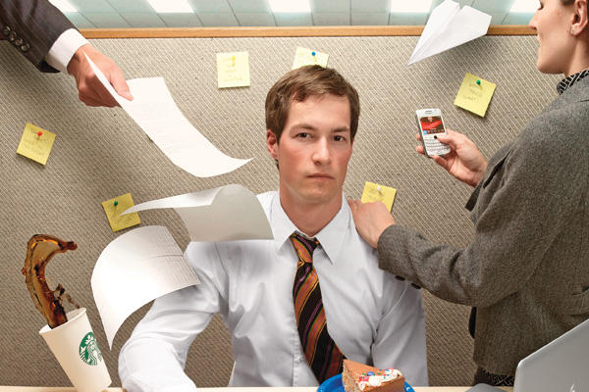
ذهن دوست دارد همواره به محیط پیرامون خود توجه کند
1
کنترل عوامل محیطی
پس محیط مساعد برای حواس‌پرتی را از بین ببرید
Notes:
محیط کار شخصی شما نقش بزرگی در توانایی شما برای تمرکز دارد، هرچه محیط کارتان راحت تر و بیشتر جذب کننده باشد، برای شما احتمالاً ماندن و تمرکز کردن آسان تر خواهد بود. ذهن انسان در طول تاریخ به گونه‌ای تکامل یافته که بیشترین توجه را به محیط اطراف و اطلاعات ادراکی که از آن وارد ذهن می شود داشته باشد. این توانایی گرچه برای بالا بردن هوشیاری او نسبت به محیط و در نتیجه امکان توجه به خطرات بیرونی موثر بوده و تکامل گونه انسان مدیون این ویژگی است ولی، همین خصوصیت مهم ذهن انسان باعث از بین رفتن قدرت تمرکز او در بسیاری از موارد می شود. بنابراین اولین گام برای بهبود تمرکز، اصلاح شرایط محیط کاری و از بین بردن عوامل مساعد برای حواس‌پرتی در محیط است.
در اینجا ایده هایی برای بهبود محیط فیزیکی شما وجود دارد:

Slide 8

محل مناسبی را برای کار کردن انتخاب کنید
1. محیط را کنترل کنید
تخت‌خواب محل خواب است نه محل کار
Notes:
هرجایی را بهر کاری ساخته‌اند. عادت کنید محل کار ثابتی داشته باشید این به افزایش تمرکز شما کمک می کند. در مقابل وسوسه انجام کارها روی تخت خواب، روی مبل راحتی، مقابل تلویزیون، پارک و یا هر جای دیگری که مغز را ناخودآگاه به یاد انجام کارهای دیگر می‌اندازد مقاومت کنید. با الزام به نشستن پشت میز کار به مغز خود بفهمانید که شما تمایلی جز تمرکز روی کار ندارید.

Slide 9

میز، صندلی و طرز نشستن
1. محیط را کنترل کنید
از راحتی خود اطمینان حاصل کنید
ارتفاع میز و صندلی را متناسب با قد خود تنظیم کنید
صاف بنشینید
زمان کار وقت مناسبی برای استراحت همزمان نیست
Notes:
از راحتی خود اطمینان حاصل کنید: در ابتدا مطمئن شوید که صندلی و میز کارتان در ارتفاع مناسب برای شما می باشند تا به راحتی شروع به کار کنید. اگر صندلیتان بیش از حد بالا و یا میز کارتان کوتاه می باشد، شما احساس ناراحتی خواهید کرد، و شما را وادار می کند تا به این بهانه بلند شوید و بروید.
Chair and Table. Sit on a not overly comfortable chair at a table, not sprawled out on your bed. Your bed is where you sleep and dream.
Posture. Sit up straight to aid concentration rather than sprawled out in a similar-to-sleep position.

Slide 10

نور، تهویه و دما
1. محیط را کنترل کنید
نور غیرمستقیم و ثابت با شدت متوسط
Notes:
نور: مطمئن شوید نور مناسبی در محیط کار دارید. این برای حفظ توجه شما به کار بسیار موثر است. برای خستگی کمتر چشمان‌تان از نور غیرمستقیم و ثابت استفاده کنید.
محل کار باید تهویه مناسبی داشته باشد. هوای تازه باعث افزایش اکسیژن خون و در نتیجه بالا رفتن هوشیاری می شود. از طرفی بوی نامطبوع فضای بسته به طور ناخودآگاه باعث کاهش انرژی و در نتیچه افت تمرکز می شود.
دما را متناسب با شرایط خود کنترل کنید. اگر در دمای گرم تر راحت ترید اتاق را گرم کنید. بسیاری دوست دارند پاهای لخت شون را روی یک قطعه سنگ خنک قرار دهند. این کار باعث کاهش دمای خون و گردش خون خنک در مغز می شود.

Slide 11

نور، تهویه و دما
1. محیط را کنترل کنید
سیستم تهویه و تازه‌سازی هوای اتاق
Notes:
نور: مطمئن شوید نور مناسبی در محیط کار دارید. این برای حفظ توجه شما به کار بسیار موثر است. برای خستگی کمتر چشمان‌تان از نور غیرمستقیم و ثابت استفاده کنید.
محل کار باید تهویه مناسبی داشته باشد. هوای تازه باعث افزایش اکسیژن خون و در نتیجه بالا رفتن هوشیاری می شود. از طرفی بوی نامطبوع فضای بسته به طور ناخودآگاه باعث کاهش انرژی و در نتیچه افت تمرکز می شود.
دما را متناسب با شرایط خود کنترل کنید. اگر در دمای گرم تر راحت ترید اتاق را گرم کنید. بسیاری دوست دارند پاهای لخت شون را روی یک قطعه سنگ خنک قرار دهند. این کار باعث کاهش دمای خون و گردش خون خنک در مغز می شود.

Slide 12

نور، تهویه و دما
1. محیط را کنترل کنید
تنظیم دما متناسب با عادات شخصی
Notes:
نور: مطمئن شوید نور مناسبی در محیط کار دارید. این برای حفظ توجه شما به کار بسیار موثر است. برای خستگی کمتر چشمان‌تان از نور غیرمستقیم و ثابت استفاده کنید.
محل کار باید تهویه مناسبی داشته باشد. هوای تازه باعث افزایش اکسیژن خون و در نتیجه بالا رفتن هوشیاری می شود. از طرفی بوی نامطبوع فضای بسته به طور ناخودآگاه باعث کاهش انرژی و در نتیچه افت تمرکز می شود.
دما را متناسب با شرایط خود کنترل کنید. اگر در دمای گرم تر راحت ترید اتاق را گرم کنید. بسیاری دوست دارند پاهای لخت شون را روی یک قطعه سنگ خنک قرار دهند. این کار باعث کاهش دمای خون و گردش خون خنک در مغز می شود.

Slide 13
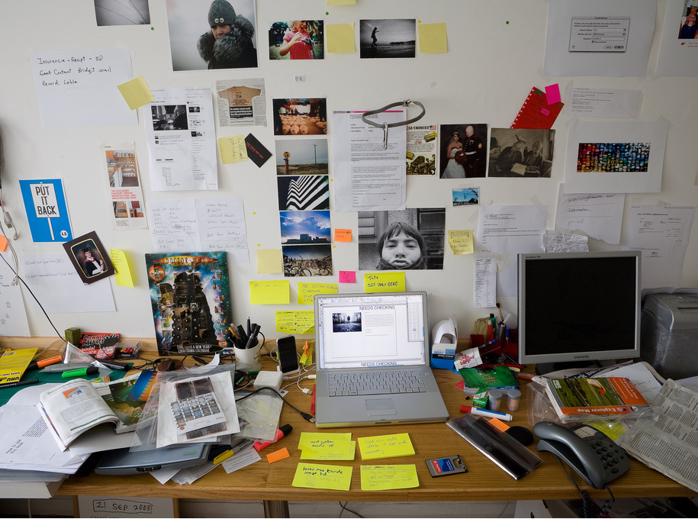
چیدمان مرتبط
1. محیط را کنترل کنید
عکس‌های یادگاری را کنار بگذارید
Notes:
تا حد امکان چیزهایی را که موجب اختلالات حواس می شود دور کنید. سعی کنید روی میزتان عنصری که شما را یاد یک موضوع دیگری بیاندازد نباشد. این یعنی اینکه بهتر است روی میزتان و جلوی چشمان‌تان چیزی جز کارتان نباشد. برخی دوست دارند عکس های خاطره‌انگیزی از خود، خانواده یا دوستان‌شان همیشه جلوی چشمانشان باشد ولی همین خاطرات خوش دلیلی برای فرار ذهن از تمرکز روی کار است. آنها را کنار بگذارید.
برخی دیگر عادت دارند، مستندات مربوط به همه کارهایی که در حال انجام آن هستند همیشه روی میز و جلوی چشمانشان باشد. شاید فکر می‌کنند با این روش همیشه حواس‌شان به میزان کاری که باید انجام دهند هست ولی دلیلی ندارد وقتی شما در حال انجام یکی از کارها هستید مدام با دیدن مستندات مربوط به کارهای دیگر یاد آنها بیفتید. روی میزتان را خالی کنید و تا حد امکان فقط اشیاء، مستندات و چیزهای مربوط به کاری که همین الان در حال انجام آن هستید را جلوی چشمان خود قرار دهید.

Slide 14
چیدمان مرتبط
1. محیط را کنترل کنید
مستندات مربوط به پروژه یا کارهای دیگر را کنار بگذارید
Notes:
تا حد امکان چیزهایی را که موجب اختلالات حواس می شود دور کنید. سعی کنید روی میزتان عنصری که شما را یاد یک موضوع دیگری بیاندازد نباشد. این یعنی اینکه بهتر است روی میزتان و جلوی چشمان‌تان چیزی جز کارتان نباشد. برخی دوست دارند عکس های خاطره‌انگیزی از خود، خانواده یا دوستان‌شان همیشه جلوی چشمانشان باشد ولی همین خاطرات خوش دلیلی برای فرار ذهن از تمرکز روی کار است. آنها را کنار بگذارید.
برخی دیگر عادت دارند، مستندات مربوط به همه کارهایی که در حال انجام آن هستند همیشه روی میز و جلوی چشمانشان باشد. شاید فکر می‌کنند با این روش همیشه حواس‌شان به میزان کاری که باید انجام دهند هست ولی دلیلی ندارد وقتی شما در حال انجام یکی از کارها هستید مدام با دیدن مستندات مربوط به کارهای دیگر یاد آنها بیفتید. روی میزتان را خالی کنید و تا حد امکان فقط اشیاء، مستندات و چیزهای مربوط به کاری که همین الان در حال انجام آن هستید را جلوی چشمان خود قرار دهید.

Slide 15

موسیقی یا سکوت؟ مسئله این است
1. محیط را کنترل کنید
موسیقی تمرکز خود را بیابید
Notes:
تحقیقات مختلفی پیرامون تاثیرات مثبت یا منفی موسیقی روی تمرکز و تبعا بهره‌وری انجام شده و متاسفانه نتایج ضدونقیضی به دست آمده است. ولی آنچه مبرهن است بسیاری از افراد دوست دارند هنگام کار موسیقی گوش دهند. متاسفانه باید گفت بسیاری این کار را ناخودآگاه برای فرار از تمرکز روی کار انجام می‌دهند. ولی این به معنای آن نیست که موسیقی همیشه باعث از بین رفتن تمرکز می‌شود. بسیاری از ما تمرکز عمیقی را هنگامی که به طور همزمان به یک موسیقی گوش می‌دهیم تجربه کرده‌ایم. از این رو این شما هستید که باید تصمیم بگیرید با موسیقی راحت ترید یا نه. در هر صورت، موسیقی های بی کلام با یک ملودی آرام و غیرتهییجی بهتر است. شنیدن شعر موسیقی یا ریتم‌های تند بدون آنکه متوجه باشید توجه شما را به طور ناخودآگاه معطوف خود می‌کند. [من برای نوشتن به این موسیقی گوش می دهم. ترک ... آلبوم پاردایس اثری از ...]

Slide 16

عادات روزانه
یک عادات، خوب یا بد، در طول زمان ایجاد می‌شود
2
اصلاح عادات روزانه
اصلاح برخی عادات روزانه باعث بهبود تمرکز هنگام کار می‌شود
Notes:
بخش دوم راهبردها مربوط به برخی عادات ساده است که اصلاح و بهبود آنها می‌تواند تاثیر خوبی در افزایش تمرکز هنگام انجام دادن یک کار داشته باشد. همه ما می دانیم که یک عادت به تدریج و در یک بازه زمانی طولانی شکل می‌گیرد. ولی این راه هم می‌دانیم که برخی از این عادات روزانه ساده که ناخودآگاه در وجود ما رخنه کرده‌اند، چگونه تبدیل به موانعی در مقابل توسعه شخصی و حرفه‌ای ما شده‌اند. برای داشتن تمرکز بالا در کارها باید برخی از عادت بد را کنار گذاشته و برخی عادات خوب را در خود تقویت کنیم

Slide 17

آب بنوشید
2. عادات‌تان را اصلاح کنید
تسهیل جریان خون در مغز و افزایش هشیاری
Notes:
آب بنوشید: اکثر ما به نوشیدن آب در زمان کار کردن توجه نمی نماییم،از دست دادن آب بدن می تواند ما را دچار احساس خستگی، کج خلق و یا حتی بیمار کند. هنگامی که مغز ما به اندازه کافی آب ندارد، نمی توانند بهتربن عملکرد خود را به کار گیرند. نوشیدن آب کافی ، یک راه آسان برای کمک به افزایش تمرکز در طول روز است.

Slide 18

صبحانه مناسب بخورید
2. عادات‌تان را اصلاح کنید
Notes:
خوردن صبحانه: صبح خود را با یک صبحانه سالم شروع کنید. در زمان گرسنگی داشتن تمرکز بسیار سخت تر است، پس قبل از رفتن بر سر کار یک وعده غذایی کامل میل کنید. شما همچنین می توانید به تمرکز خود را در طول روز با نگه داشتن میان وعده های سالم بر سر میز کار کمک نمایید. بادام، بیسکویت سبوس دار، میوه تازه و سبزیجات انتخاب های خوبی می باشند.

Slide 19
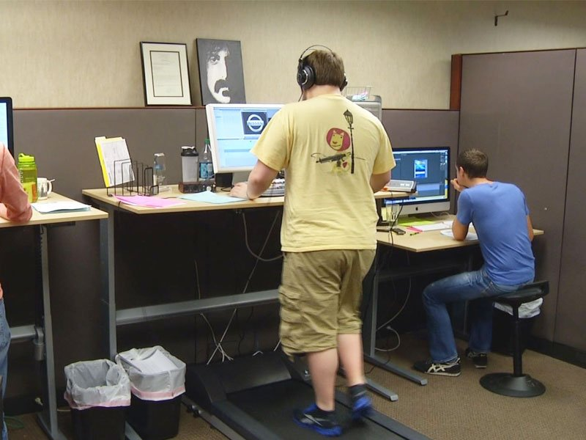
بلند شوید و دوری بزنید
2. عادات‌تان را اصلاح کنید
بعد از انجام 30 تا 60 دقیقه کار ذهنی اندکی قدم بزنید
Notes:
بلند شوید و دوری بزنید:
با حرکت های ساده فیزیکی مانند راه رفتن، مانع از انباشت خون در نیمه پایینی بدن شده و به جریان روان خون در مغز خود کمک کنید. تحقیقات نشان داده است بعد از حدود 30 دقیقه نشستن بدون حرکت، جریان روان و یکنواخت خون در بدن را مختل شده و نیروی جاذبه مانع از یکنواختی حرکت خون در بخش بالایی بدن می شود.
سوخت مغز انسان گلوکز است که از طریق خون و اکسیژن درون آن وارد مغز می‌شود حال اگر شما برای مدت طولانی یکجا بنشینید و تحرک نداشته باشیدخون کمتری به مغز شما می رسد و این امر بر روی تمرکز شما تأثیر مستقیم می‌گذارد، در این مواقع پزشکان توصیه می‌کنند که بعد از انجام 30 تا 60 دقیقه کار ذهنی اندکی قدم بزنید یا اینکه حرکات کششی انجام دهید تا سیستم خون‌رسانی خود را بهبود ببخشید، از طرف دیگر مکانیسم مغز انسان به‌گونه‌ای است که اطلاعات ورودی را در هنگام استراحت طبقه‌بندی می‌کند پس این استراحت کوتاه می تواند فرایند طبقه بندی و سامان دهی اطلاعات را در مغز تسریع کرده و باعث افزایش تمرکز روی کار گردد.

Slide 20

بلند شوید و دوری بزنید
2. عادات‌تان را اصلاح کنید
یا حرکات کششی انجام دهید
Notes:
بلند شوید و دوری بزنید:
با حرکت های ساده فیزیکی مانند راه رفتن، مانع از انباشت خون در نیمه پایینی بدن شده و به جریان روان خون در مغز خود کمک کنید. تحقیقات نشان داده است بعد از حدود 30 دقیقه نشستن بدون حرکت، جریان روان و یکنواخت خون در بدن را مختل شده و نیروی جاذبه مانع از یکنواختی حرکت خون در بخش بالایی بدن می شود.
سوخت مغز انسان گلوکز است که از طریق خون و اکسیژن درون آن وارد مغز می‌شود حال اگر شما برای مدت طولانی یکجا بنشینید و تحرک نداشته باشیدخون کمتری به مغز شما می رسد و این امر بر روی تمرکز شما تأثیر مستقیم می‌گذارد، در این مواقع پزشکان توصیه می‌کنند که بعد از انجام 30 تا 60 دقیقه کار ذهنی اندکی قدم بزنید یا اینکه حرکات کششی انجام دهید تا سیستم خون‌رسانی خود را بهبود ببخشید، از طرف دیگر مکانیسم مغز انسان به‌گونه‌ای است که اطلاعات ورودی را در هنگام استراحت طبقه‌بندی می‌کند پس این استراحت کوتاه می تواند فرایند طبقه بندی و سامان دهی اطلاعات را در مغز تسریع کرده و باعث افزایش تمرکز روی کار گردد.

Slide 21

در یک زمان بر روی یک کار تمرکز کنید
2. عادات‌تان را اصلاح کنید
و آن را کامل کنید
Notes:
در یک زمان بر روی یک کار تمرکز کنید و آن را به سرانجام برسانید
هیچگاه سعی نکنید مهارت چندوظیفه بودن در یک زمان را که معمولا بسیاری از ماه هنگام انجام کارهای عادی مانند آشپزی، تماشای تلویزیون، رانندگی و کلا کارهای روزانه داریم، به حیطه وظایف کاری خود گسترش دهید. تلاش برای انجام چند کار به طور همزمان به مغز شما این پیام را ارسال می‌کند که «اشکالی ندارد روی هیچ کدام از آنها تمرکز نکنی!» اگر واقعا دوست دارید مهارت تمرکز خود را بهبود دهید باید سعی کنید خودتان را قانع کنید که قبل از آغاز یک کار جدید، کار قبلی را به سرانجام برسانید. این فلسفه را به حوزه فعالیت‌های مختلف تا حد امکان اعمال کنید. بسیاری از ما عادت داریم چند کتاب را با هم بخوانیم، روی چند پروژه به طور همزمان کار کنیم، چند گزارش را با هم تهیه کنیم و همه این عادات باعث شده تا همیشه از نداشتن تمرکز کافی رو هیچ کدام از کارها گلایه کنیم.

Slide 22
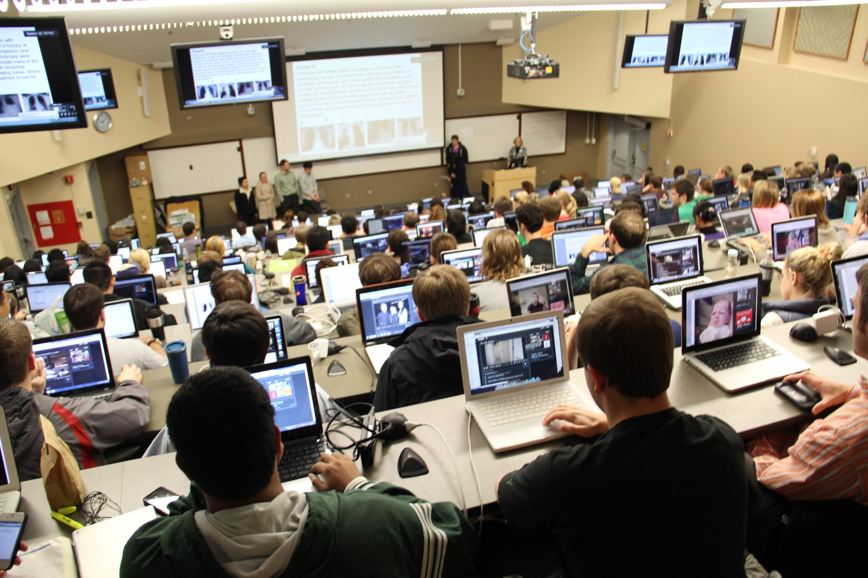
فناوری‌های ارتباطی را تا حدامکان محدود کنید
2. عادات‌تان را اصلاح کنید
خواندن یک پیامک در 10 ثانیه، 15 دقیقه برای بازیابی تمرکز
Notes:
پست الکترونیکی خود و برنامه های گفتگو را ببندید: اجازه دهید پست صوتیتان، خود، کار را انجام دهد. اگر محل کارتان به شما این اجازه را می دهد، درب دفترتان را ببندید یا با نصب یک "مزاحم نشوید" به همکارانتان بفهمانید نیاز به تمرکز دارید. (اگر یک مدیر هستید و می خواهید با روش سیاست درهای باز عمل کنید، پس از خانه و یا از محل دیگری کارها را زیر نظر بگیرید.)
تمرکز کردن می تواند بسیار مشکل باشد اگر شما یک زمان کوتاهی (15 تا 30 ثانیه) را برای جواب دادن به ایمیل ها، پیام دادن، یا یک تماس تلفنی سریع اختصاص دهید. پژوهشگران معتقدند که تا 15 دقیقه طول می کشد تا بتوان مجدداً تمرکز کامل خود را بعد از یک اختلال حواس باز یافت.
صدای پست های الکترونیکی که هر چند دقیقه یکبار صندوق پستیتان دریافت می کند می تواند یکی از بدترین منحرف کننده های ذهن باشد؛ شما را به توقف در انجام کار و پاسخگویی به آن ها وا می دارد. اگر قادر هستید، برنامه ای تنظیم کنید که دریافت پست های الکترونیکیتان در هر روز برای مدت کوتاهی انجام گیرد، و همه آنها را در یک زمان پاسخ دهید.
گوشی‌های هوشمند خود را که مملو از برنامه‌های مختلف ارتباطی و تفریحی هستند و همه‌شان به خود اجازه می‌دهند تا هر وقت دلشان خواست با ارسال یک اعلان توجه شما را به خود جلب کنند، آفلاین کنید. تمرین کنید تا 24 ساعته آنلاین نباشید. نیازی به باز بودن همزمان صفحه ایمیل، فیس بوک و سایر شبکه‌های اجتماعی هنگام کار نیست.
سعی کنید از شبکه‌های اجتماعی در زمان‌های مشخص و با هدف معین استفاده کنید. باور کنید سرگردانی در صفحات مختلف شبکه‌های اجتماعی تمرکز کاری شما را در طول روز از بین می‌برد. به خود بفهمانید که تنها زمان‌های مشخص شده خاصی در طول یک روز اجازه دسترسی و پرسه‌زدن در شبکه‌های اجتماعی و یا بازی و سرگرم شدن با گوشی همراه را دارید.

Slide 23
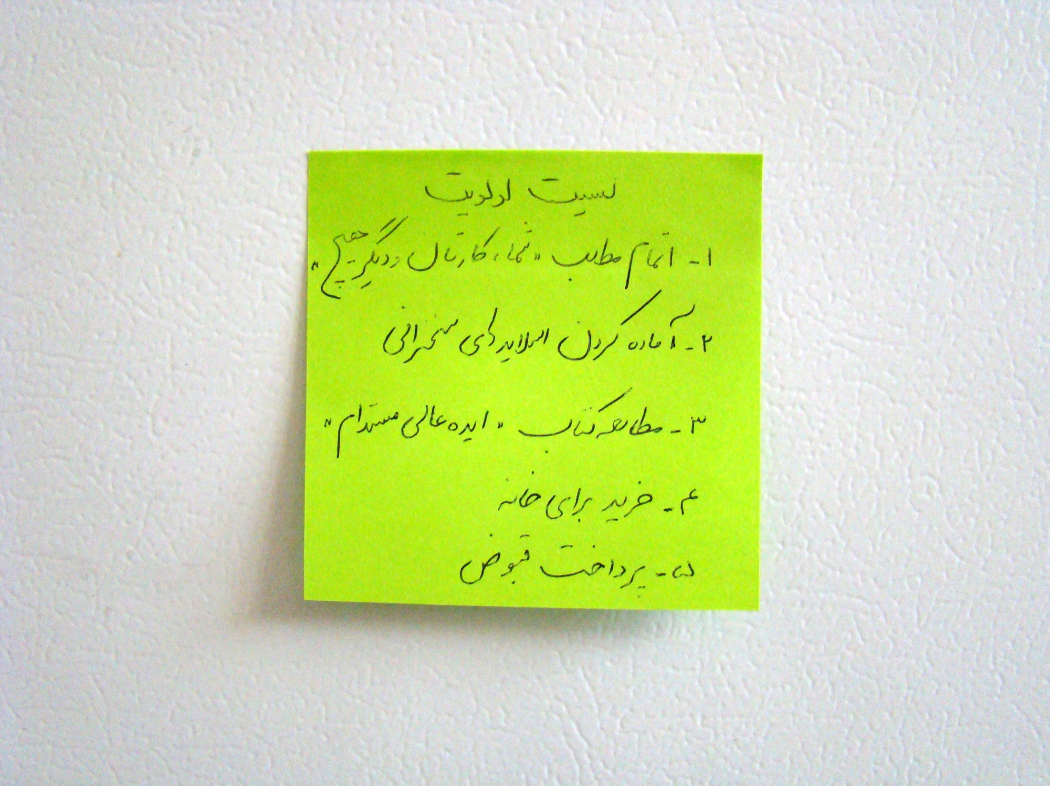
اولویت‌بندی کنید
2. عادات‌تان را اصلاح کنید
کاری را اول انجام دهید که نتیجه آن بیشترین تاثیر را در موفقیت شما دارد
Notes:
اولویت بندی: داشتن برنامه های زیاد برای انجام دادن می تواند مخل تمرکز کردن باشد، که گاهی باعث تعویق در انجام آن ها می شود. یا، ممکن است شما از کاری به کار دیگر پرش کنید، یا با هم انجام دهید، اما در واقعیت، کار زیادی انجام نخواهید داد. اگر مطمئن نیستید که کدام کار برای شروع و یا مهم ترین آنها کدام است، 10 الی 15 دقیقه را برای اولویت بندی فهرست کارهای خود اختصاص دهید.
اگر هنگام کار بدانید که در هر صورت در حال انجام مهم‌ترین کار باقی‌مانده هستید، حجم کارهای باقی‌مانده کمتر شما را نگران کرده و حواستان را پرت خواهد کرد. پس قاطعانه اولویت‌بندی کنید و به آن پایبند باشید. برای اولویت‌بندی از این معیار ساده استفاده کنید: «کاری را اول انجام دهید که نتیجه آن بیشترین تاثیر را در موفقیت شما دارد.» همین!

Slide 24
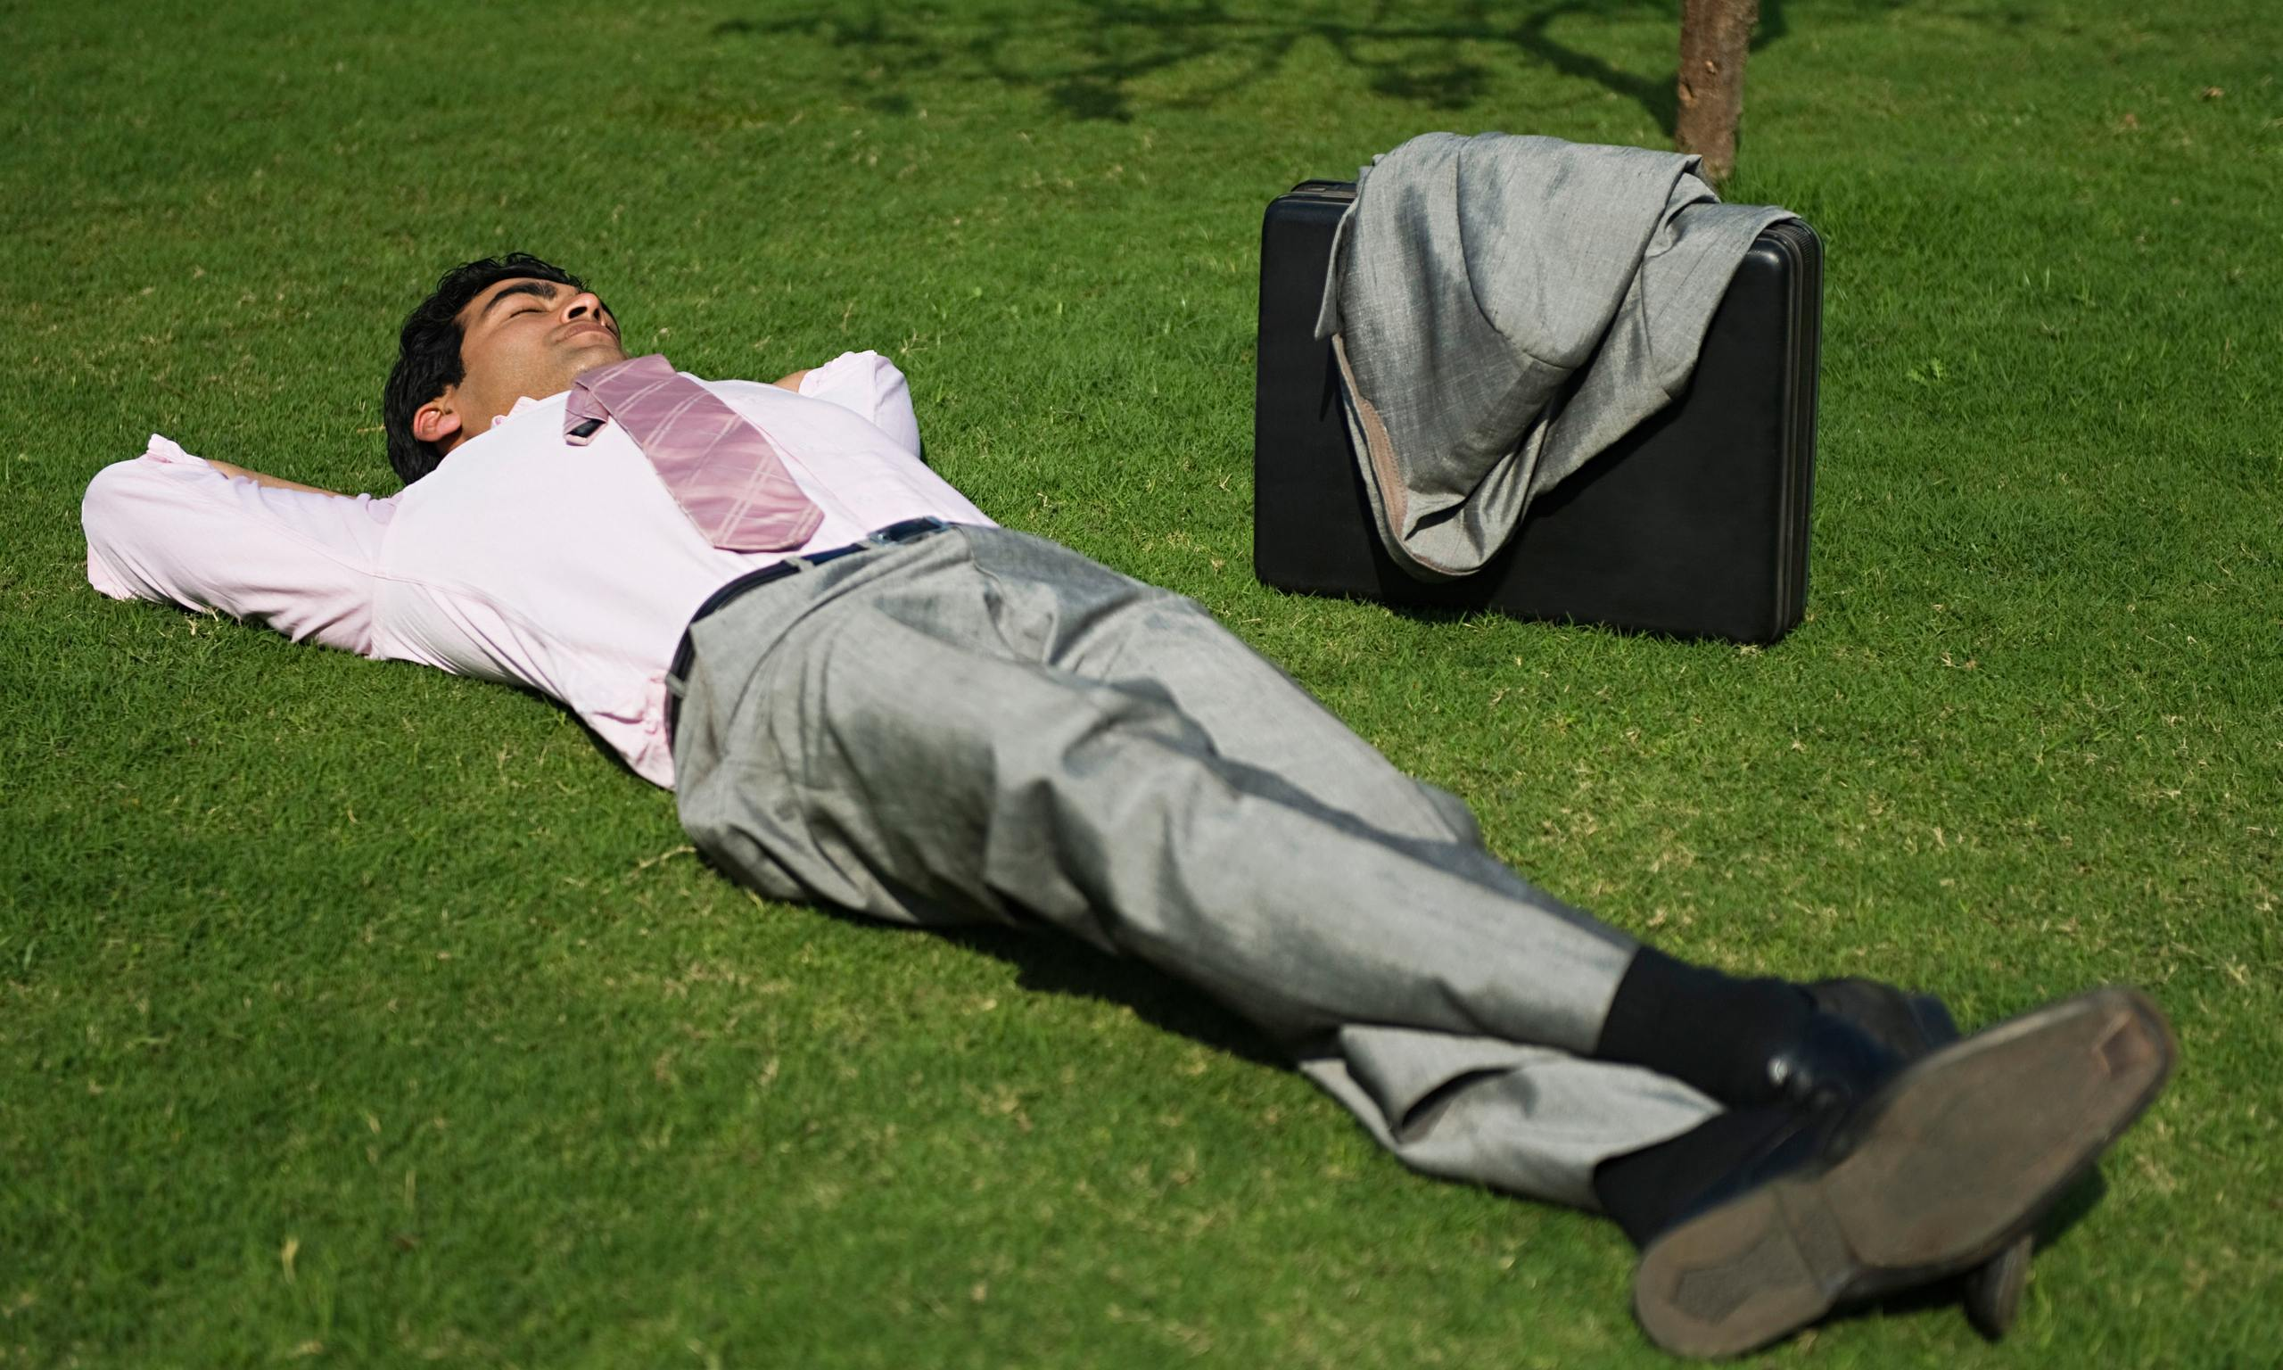
استراحت کنید
2. عادات‌تان را اصلاح کنید
این حق طبیعی شماست!
Notes:
استراحت کوتاه داشته باشید: می توان در تمرکز کردن بسیار تبهر داشت، اما در نهایت به یک استراحت نیاز پیدا خواهیم کرد. مغز ما می تواند برای 8 ساعت در روز بر روی کارها شدیدا تمرکز داشته باشد. در اینجا می توان کار را به بخش های 1 ساعته، با یک استراحت 5 الی 10 دقیقه ای بین آن ها، تقسیم نمود. این زمان کوتاه به ذهن شما اجازه استراحت را قبل از تمرکز بر روی کار می دهد. تحقیقات نشان داده است که مغز در زمان استراحت به طور ناخودآگاه به سامان‌دهی اطلاعات پردازش شده می‌پردازد.

Slide 25

تقویم هوشیاری خود را تنظیم کنید
2. عادات‌تان را اصلاح کنید
سخت‌ترین کارها را در زمان بیشینه هوشیاری انجام دهید
Notes:
سخت ترین کار را در زمانی که در بیشترین میزان هشیاری به سر می برید انجام دهید: هر کسی سبک زمانی متفاوتی دارد. برخی از ما صبح‌ها هوشیارتریم، برخی عصرها و برخی شب‌ها. شناخت زمان‌های اوج هوشیاری و تخصیص کارهای سخت و مهم به آنها باعث افزایش تمرکز ما روی آن کارها می‌شود. برای اینکه بفهمید چه زمانی هوشیارترید کافی است آمار زمان‌هایی را که در طی یک روز در خود نیاز به چای یا قهوه می‌کنید را دربیاورید. زمان‌های غیر از آنها (یعنی زمان‌هایی از کار که احساس نیازی به چای یا قهوه نمی‌کنید) به احتمال زیاد اوج هوشیاری شماست.

Slide 26
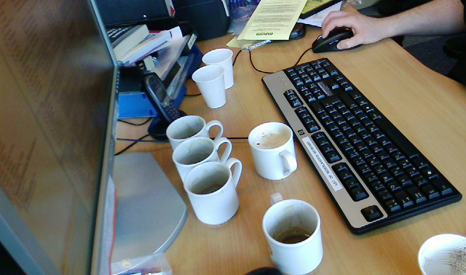
تقویم هوشیاری خود را تنظیم کنید
2. عادات‌تان را اصلاح کنید
زمان‌هایی که قهوه یا چای دل‌تان می‌خواهد، در کمترین میزان هوشیاری هستید
Notes:
سخت ترین کار را در زمانی که در بیشترین میزان هشیاری به سر می برید انجام دهید: هر کسی سبک زمانی متفاوتی دارد. برخی از ما صبح‌ها هوشیارتریم، برخی عصرها و برخی شب‌ها. شناخت زمان‌های اوج هوشیاری و تخصیص کارهای سخت و مهم به آنها باعث افزایش تمرکز ما روی آن کارها می‌شود. برای اینکه بفهمید چه زمانی هوشیارترید کافی است آمار زمان‌هایی را که در طی یک روز در خود نیاز به چای یا قهوه می‌کنید را دربیاورید. زمان‌های غیر از آنها (یعنی زمان‌هایی از کار که احساس نیازی به چای یا قهوه نمی‌کنید) به احتمال زیاد اوج هوشیاری شماست.

Slide 27

مهارت‌های کوچک کاری را تقویت کنید
2. عادات‌تان را اصلاح کنید
و در آنها استاد شوید.
Notes:
برخی مهارت‌های کوچک کاری مانند تایپ کردن، کار با کامپیوتر، توانایی مذاکره، صحبت کردن، کار با یک دستگاه خاص، بکارگیری یک متد و تکنیک، چیزهایی هستند که ما توسط آنها کارهای خود را انجام می‌دهیم. حال فرض کنید برای نوشتن یک گزارش تحلیلی که نیاز به تمرکز بالایی دارد شما 90 درصد تمرکز خود را به تایپ کردن که مهارت کمی در آن دارید اختصاص دهید. این باعث می‌شود نتوانید تمام توجه خود را معطوف به کار کنید. بنابراین زمان‌هایی را برای یادگیری و تمرین چنین مهارت‌هایی اختصاص دهید و بدانید برای موفقیت در تمرکز بالا روی کار شما باید در این مهارت‌های کوچک کاری استاد شوید.

Slide 28

قبل از شروع، لوازم مورد نیاز را مهیا کنید
2. عادات‌تان را اصلاح کنید
تا هنگام کار مجبور نباشید دنبال چیزی بگردید.
Notes:
شرایط سختی است در حالی که به شدت روی کاری تمرکز کرده‌اید دنبال یک خودکار بگردید. و یا در یافتن یک ابزار و وسیله مورد نیاز مستاصل شوید. حس ناامیدی ناشی از در دسترس نبودن امکانات مورد نیاز و لوازم ضروری برای انجام کار حتی می‌تواند هوشیاری‌تان را در کل یک روز از بین ببرد. پس عادت کنید قبل از شروع انجام هر کاری ابتدا تمام وسایل، ابزار و امکانات مورد نیاز برای انجام آن کار را مهیا کرده و در دسترس خود قرار دهید.

Slide 29

معجزه‌ای درکار نیست، معجزه تنهادر تمرین و پشتکار شماست
3
تکنیک‌های تمرکز
شگردهای خود را برای تمرکز پیدا کنید
Notes:
در ادامه به بیان چند تکنیک ساده ولی کاربردی و موثر می‌پردازیم که استفاده از آنها به بسیاری در دنیا کمک کرده است تا تمرکز و در نتیجه بهره‌وری کاری خود را بالا برده و باعث افزایش رضایت شغلی خود شوند. در یادگیری و بکارگیری این تکنیک‌ها دو نکته مهم شایان ذکر است. اول اینکه هر کسی ممکن است تکنیک‌های منحصربه‌فردی برای خود داشته باشد که با استفاده از آنها مهارت تمرکز خود را بهبود بخشد. در واقع روش‌های زیر نمونه‌هایی موفق است که تا به حال مورد استفاده بسیاری از افراد قرار گرفته است. دوم اینکه به دست آوردن هر مهارتی نیازمند تمرین و ممارست است. بنابراین در این تکنیک‌های هیچ معجزه‌ای در کار نیست، معجزه تنها در تمرین و پشتکار شماست.

Slide 30

3. تکنیک‌های تمرکز
تکنیک شماره 1 تمرکز
«زمانی برای آشفتگی»
زمانی را برای تمرکز روی نگرانی‌های‌تان تنظیم کنید
یک زمان ثابت و به خصوص را هر روز تعیین کنید.
افکار نگران کننده را هنگام کار به «زمان آشفتگی » موکول کنید.
در «زمان آشفتگی» به تمام نگرانی‌های‌تان فکر کنید.
به «زمان آشفتگی» متعهد باشید.
Notes:
زمانی را برای مقابله با نگرانی ها کنار بگذارید: بسیاری از ما با مشکل عدم تمرکز در طرل روز رو به رو هستیم چراکه دائما برای مسائل دیگر نگران می باشیم. این نگرانی می تواند زمان تحویل یک پروژه باشد که هنوز شروع نکرده اید، یک همکار جدید که مشکل آفرین است، یا حتی تنها میزان کارها بر روی میزتان. وقت خود را برای رویارویی با این مسائل زمان بندی نمایید.
در طول روز برای خود یک‌زمان را به‌عنوان زمانی جهت رسیدگی به دل‌مشغولی‌ها و نگرانی‌ها اختصاص دهید و تا می توانید روی آنها تمرکز کنید. سعی کنید از زمان های مرده مانند مسیر رفت و آمد به محل کار، انتظار در یک صف و... استفاده کنید. تنظیم زمان مجزا برای تمرکز روی چیزهایی که تمرکز شما را به هم می زنند یک تکنیک موثر برای افزایش توانایی تمرکز است. این کار باعث می‌شود زمانی که فکری رشته افکار شما را پاره کرد بلافاصله به خود بگویید که من برای رسیدگی به این امور وقت مخصوص به آن را دارم پس در حال حاضر بایستی بر روی مشکل فعلی خودم تمرکز کنم، نهایتاً با اختصاص دادن این وقت لابه‌لای جدول برنامه‌های روزانه خود باعث تمرکز بیشتر حواس خود می‌شوید، خیلی جالب است که بدانید در این زمینه نیز تحقیقاتی صورت گرفته است و نتیجه آن بدین شکل بوده که هر کس که از این وقت در برنامه زمانی روزانه خود استفاده کند در حدود 35% کمتر از دیگران دچار پرش ذهن در طول روز می‌شود.
پس:
یک زمان ثابت و به خصوص را هر روز تعیین کنید.
وقتی هنگام کار فکر یا نگرانی حواس شما را پرت می‌کند به خودتان بگویید که برای فکر کردن روی آن موضوع زمان خاصی را تعیین کرده ام. و به خودتان بقبولانید که الان وقت مناسبی برای فکر کردن نیست.
به «زمان آشفتگی» متعهد باشید و در آن هنگام تمام نگرانی‌هایی را که در طی روز سراغ‌تان آمده‌اند را بررسی کنید.

Slide 31

3. تکنیک‌های تمرکز
تکنیک شماره 2 تمرکز
«کرختی عنکبوت»
تمرین کنید نسبت به اتفاقات محیطی بی‌تفاوت باشید
اگر با یک تکیه چوب به تار یک عنکبوت مرتب ضربه وارد کنید عنکبوت به‌صورت غریزی به سمت آن چوب حرکت می‌کند زیرا فکر می‌کند که در تارش دامی گرفتار گشته است.
ولی بعد از بررسی متوجه می‌شود که به کاه‌دان زده و از غذا خبری نیست!
درنتیجه تکرار این عمل عنکبوت دیگر پاسخی به تکان‌های تار خود نمی‌دهد و فکر می‌کند که بقیه تکان‌ها هم مثل قبل بیهوده خواهد بود.
Notes:
بعضی اوقات امکان مهیاکردن 100% شرایط محیطی برای ما وجود ندارد و گاهی اوقات چه بخواهیم و چه نخواهیم دچار یک سری عوامل حواس‌پرتی از خارج خواهیم شد، در اینجا مثالی برای شما می‌زنیم که متوجه شوید چگونه می‌شود این قبیل حواس‌پرتی‌ها را نادیده گرفت و بر سر موضوع اصلی خودمان همچون گذشته متمرکز باقی بمانیم، اگر شما با یک تکیه چوب به تار یک عنکبوت مرتب ضربه وارد کنید عنکبوت به‌صورت غریزی به سمت آن چوب حرکت می‌کند زیرا فکر می‌کند که در تارش دامی گرفتار گشته است ولی بعد از بررسی متوجه می‌شود که به کاه دان زده و از غذا خبری نیست! درنتیجه تکرار این عمل عنکبوت ما دیگر پاسخی به تکان‌های تار خود نمی‌دهد و فکر می‌کند که بقیه تکان‌ها هم مثل قبل بیهوده خواهد بود نتیجه این داستان این است که اگر ما تلاش کنیم که نسبت به وقایع اطرافمان بی‌توجه باشیم نتیجه این اتفاق این خواهد بود که دیگر هر صدایی یا حرکتی باعث پرت شدن حواس ما نخواهد شد.
پس برای شروع سعی کنید نسبت به اتفاقات اطرافتان بی‌توجه باشید مثلاً اگر سر کلاس درس یکی از دانشجویان سرفه کرد یا مدادش از روی میز افتاد برنگردید و آن را نگاه نکنید و یا حتی به آن صدا فکر نیز نکنید و یا هنگامی‌که در حال صحبت با دوست خود هستید صرفاً به او توجه کنید و جای دیگری جز صورت او را نگاه نکنید، با انجام این تمرین کم‌کم تمرکز شما حساسیت خود را نسبت به اتفاقات حاشیه‌ای از دست می‌دهد و شما کمتر دچار پرش ذهن می‌شوید.

Slide 32

3. تکنیک‌های تمرکز
تکنیک شماره 3 تمرکز
قانون «5بار بیشتر»
درصورت حواس‌پرتی، کارتان را 5باربیشترتکرار کنید
اگر در حال حل مسائل ریاضی هستید، پنج مسئله بیشتر حل کنید
اگر در حال مطالعه بودید، پنج صفحه بیشتر مطالعه کنید
اگر در حال انجام کاری بودید پنج دقیقه بیشتر آن کار را ادامه دهید
این تعهد درونی شما را ملزم به حفظ تمرکز و دوری از حواس پرتی خواهد کرد.
Notes:
این قانون ساده‌است. وقتی هنگام انجام کاری حواس‌تان پرت می‌شود با خودتان قرار بگذارید آن کار را به میزان پنج بار بیشتر انجام دهید. اگر در حال حل مسائل ریاضی هستید، پنج مسئله بیشتر حل کنید، اگر در حال مطالعه بودید، پنج صفحه بیشتر مطالعه کنید، اگر در حال انجام کاری بودید پنج دقیقه بیشتر آن کار را ادامه دهید. این تعهد درونی شما را ملزم به حفظ تمرکز و دوری از حواس پرتی خواهد کرد. و در طولانی مدت باعث می‌شود به طور ناخودآگاه تمرکز خود را برای زمان بیشتری حفظ کنید.

Slide 33

3. تکنیک‌های تمرکز
تکنیک شماره 4 تمرکز
«سه کلیدواژه»
یک. اسلایدهای تمرکز
دو. نوشتن
سه. کیفیت
هنگام حواس‌پرتی، سه کلیدواژه اصلی را تکرار کنید.
سه کلیدواژه اصلی کارتان انتخاب کنید.
آن‌ها را روی برگه‌های برچسب نوشته و جلوی چشمان‌تان قرار دهید.
هر وقت حواس‌تان پرت شد به آنها نگاه کنید و کلمات را با خود تکرار کنید تا موضوعی را که حواس‌تان را پرت کرده بود فراموش کنید.
Notes:
این روش که به آن اصطلاحاً روش کلیدواژه‌ها میگویند بدین گونه است که شما بایستی همواره تعدادی کلیدواژه را که معرف اکثر ویژگی‌های فعالیت‌های موردنظرتان است را به خاطر داشته باشید و بعد از اینکه دچار پرش ذهن شدید بلافاصله آن کلیدواژه‌ها را برای خود تکرار کنید زیرا این کلیدواژه‌ها به شما این امکان را می‌دهد که با گفتن یک کلمه به ‌سرعت اصل موضوع را در ذهن خود بازخوانی کنید و با سرعت هرچه بیشتر به اصل رشته فکری خود بازگردید. پس
قبل از شروع هر کاری سه کلیدواژه مهم را که معرف کاری هست که در حال انجام‌ش هستید را انتخاب کنید. هیچ قانون خاصی برای انتخاب کلیدواژه‌ها وجود ندارد.
آن‌ها را روی برگه‌های برچسب نوشته و جلوی چشمان‌تان قرار دهید.
هر وقت حواس‌تان پرت شد به آنها نگاه کنید و کلمات را با خود تکرار کنید تا موضوعی را که حواس‌تان را پرت کرده بود فراموش کنید.

Slide 34

3. تکنیک‌های تمرکز
تکنیک شماره 5 تمرکز
ذکر «اینجا باش»
هنگام حواس‌پرتی، نهیب بزنید «اینجا باش؛ همین الان»
هنگامی که در حال انجام کاری هستید، ناگهان متوجه می‌شوید که دچار پرش ذهن شده‌اید بایستی بلافاصله به خود بگویید که ”همین حالا اینجا باش” تا یک تلنگری به خود داده باشید و سریعاً به موضوع اصلی بحث برگردید.
این تمرین با گذر زمان نتیجه می‌دهد و شما بعد از چند هفته با تکرار زیاد شاهد این خواهید بود که فاصله بین پرش‌های ذهن شما خیلی بیشتر از قبل می‌شود و شما در واقع متمرکزتر می‌شوید.
Notes:
بعضی اوقات که شما در حال تمرکز کردن بر روی یک کار هستید به‌صورت ناخودآگاه ذهنتان به یک موضوع دیگر به‌اصطلاح پرش می‌کند که این قضیه را پرش ذهن میگویند، حال زمانی که شما مثلاً در کلاس درس هستید و ناگهان متوجه می‌شوید که دچار پرش ذهن شده‌اید بایستی بلافاصله به خود بگویید که ” همین حالا اینجا باش” تا یک تلنگری به خود داده باشید و سریعاً به موضوع اصلی بحث برگردید، البته شایان ذکر است که این تمرین با گذر زمان نتیجه می‌دهد و شما بعد از چند هفته با تکرار زیاد شاهد این خواهید بود که فاصله بین پرش‌های ذهن شما خیلی بیشتر از قبل می‌شود و شما در واقع متمرکزتر می‌شوید.

Slide 35

3. تکنیک‌های تمرکز
تکنیک شماره 6 تمرکز
«پاداش به خود»
بعد از یک تمرکز خوب، به خودتان پاداش دهید
قراری بگذارید که اگر به مدت 45 دقیقه بر روی کار خود تمرکز کامل داشته باشید، می توانید برای نوشیدن یک فنجان قهوه پس از انجام کار استراحتی داشته باشید.
پاداش‌های کوچکی که به خود می‌دهید می‌تواند یک محرک بسیار خوب باشد.
شما استحقاق پاداش را دارید
Notes:
به خود قول یک پاداش را بدهید: برای مثال، قراری بگذارید که اگر به مدت 45 دقیقه بر روی کار خود تمرکز کامل داشته باشید، می توانید برای نوشیدن یک فنجان قهوه پس از انجام کار استراحتی داشته باشید. پاداشهای کوچکی که به خود می دهید می تواند یک محرک بسیار خوب باشد.

Slide 36
3. تکنیک‌های تمرکز
تکنیک شماره 7 تمرکز
«عنوان، هدف، مدت»
عنوان:
مقاله «شما، کارتان و دیگر هیچ»
هدف:
اتمام 80% اسلایدها
زمان:
11- 12
هدف‌گذاری و زمان‌بندی کنید و به آن پایبند باشید
قبل از شروع کار، عنوان کار، هدفی که دنبالش هستید و مدت زمانی را که می‌خواهید صرف آن کنید را بنویسید و روی مانیتور، گوشه میز، روی دیوار و یا هر جایی که در طول مدت کار جلوی چشمان‌تان باشد بچسبانید.
Notes:
این تکنیک ساده به شما کمک می کند تا تمرکز خود را بر روی کار مشخصی در طول مدت زمان مشخصی حفظ کنید. برای این کار از یک کاغذبرچسب استفاده کنید. قبل از شروع کار، عنوان کار، هدفی که دنبالش هستید و مدت زمانی را که می خواهید صرف آن کنید را بنویسید و روی مانیتور، گوشه میز، روی دیوار و یا هر جایی که در طول مدت کار جلوی چشمانتان باشد بچسبانید.
این تکنیک ساده به شما یاد می دهد تا به مرور اهمیت دو عنصر هدف‌گذاری و زمانبندی را در افزایش تمرکز درک کنید. برای مثال شما می خواهید در مدت زمان یک ساعت آینده گزارش فعالیت های انجام گرفته در واحدتان را برای بالادست بنویسید. برچسب شما این می شود: گزارش فعالیت، اتمام 40 درصد، یک ساعت

Slide 37


3. تکنیک‌های تمرکز
تکنیک شماره 8 تمرکز
«چوب خط حواس‌پرتی‌ها»
شب
ظهر
صبح
آمار دفعات حواس‌پرتی خود را داشته باشید.
1. یک جدول سه در پنج آماده کنید.
2. هر گاه حواس‌تان پرت شده یک علامت در این جدول بزنید.
3. آخر روز لیست‌تان را بررسی کنید.
با تکرار این تکنیک به زودی خواهید دید ذهن‌تان کمتر دچار آشفتگی و حواس‌پرتی می‌شود. به همین سادگی.
Notes:
یک جدول سه در پنج آماده کنید. ستون اول مربوط به صبح، ستون دوم مربوط به ظهر و ستون سوم مربوط به شب می‌شود. هر گاه حواس‌تان پرت شده و ذهن‌تان آشفته شد یک علامت در این جدول بزنید. در پایان روز این لیست نشان‌دهنده تعداد دفعاتی است که به آشفتگی ذهنی دچار شده‌اید. با تکرار این تکنیک به زودی خواهید دید ذهن‌تان کمتر دچار آشفتگی و حواس‌پرتی می‌شود. به همین سادگی.
این تکنیک به شما این امکان را می‌دهد که شناخت درستی از میزان تمرکز خود داشته و بدانید چه زمان‌هایی بیشتر دچار حواس‌پرتی می‌شوید. به دست آوردن این شناخت به طور ناخودآگاه و آگاهانه شما را در کاهش این زمان‌ها یاری خواهد رساند.

Slide 38

حرف آخر
Notes:
همانطور که گفتیم تکنیک‌ها و راهبردهای ذکر شده حاصل تجربه و دانش افراد بسیاری در سراسر جهان بوده است و تاثیرگذاری آنها در گرو شناخت صحیح خود و تمرین و پایبندی به هدف افزایش تمرکز در هنگام کار است. امید است این مهارت پایه‌ای باعث افزایش بهره‌وری شما در هر حوزه و کاری شود.

Slide 39

شما، کارتان
و دیگر هیچ
به همراه 8 تکنیک تمرکز
مهدی ناصری
mnasseri.ir
و به زودی در:
www.kareer.ir

Slide 40
در این مطلب همچنین استفاده شده بود از:
http://www.mindtools.com
http://farnet.ir
http://www.k-state.edu

